Slide 1

AGENTES DELIBERATIVOS (BASADOS EN OBJETIVOS)
AYALA RODRÍGUEZ JOSÉ ERNESTO
LIZARRAGA VALENZUELA JESUS EDUARDO
Notes:
1

Slide 2

¿Qué son los agentes deliberativos basados en objetivos?
Los agentes deliberativos basados en objetivos son sistemas de inteligencia artificial que combinan características de los agentes reactivos y los basados en modelos. Estos agentes tienen la capacidad de razonar sobre sus objetivos y planificar acciones para alcanzarlos, utilizando experiencias pasadas para tomar decisiones. Además, evalúan los datos del entorno y comparan diferentes enfoques que los ayudan a lograr el resultado deseado, siempre eligiendo el camino más eficiente.
Notes:
2

Slide 3



Características
Planificación antes de actuar
Uso de un modelo del mundo
Toman decisiones basadas en objetivos
Evaluación de múltiples opciones
Capacidad de adaptación
Mayor uso de recursos computacionales
Notes:
3

Slide 4

VENTAJAS
Toma de decisiones más eficiente
Mayor flexibilidad y adaptabilidad
Uso de modelos del mundo
Mejor rendimiento en entornos complejos
Notes:
4

Slide 5
DESVENTAJAS
Mayor consumo de recursos computacionales
Dificultad para operar en entornos altamente dinámicos
Complejidad en su diseño e implementación
Latencia en la respuesta
Notes:
5

Slide 6
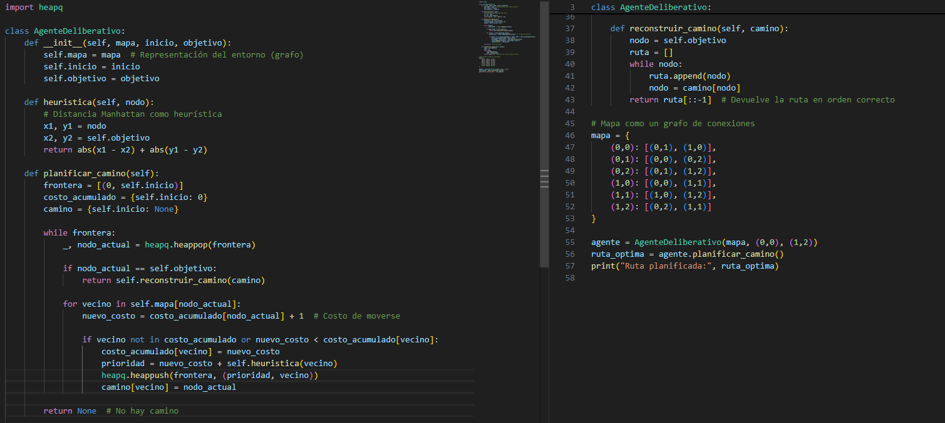
Ejemplo de un agente deliberativo
Notes:
6

Slide 7
¿Qué son los agentes hibridos?
Los agentes híbridos en Inteligencia Artificial (IA) son sistemas que combinan múltiples enfoques de IA para mejorar su rendimiento y capacidad de toma de decisiones. En lugar de basarse en un solo paradigma, como agentes basados en reglas o redes neuronales, los agentes híbridos integran diferentes técnicas para aprovechar lo mejor de cada una.
Notes:
2

Slide 8
Características
Combinación de enfoques
Mejora en la toma de decisiones
Escalabilidad
Interoperabilidad
Notes:
3

Slide 9
VENTAJAS
Mayor adaptabilidad
Equilibrio entre rapidez y precisión
Mejor gestión de la incertidumbre
Mayor eficiencia computacional
Notes:
4

Slide 10
DESVENTAJAS
Mayor complejidad en el diseño e implementación
Mayor consumo de recursos computacionales
Dificultad en la optimización
Mayor necesidad de mantenimiento y actualización
Notes:
5

Slide 11
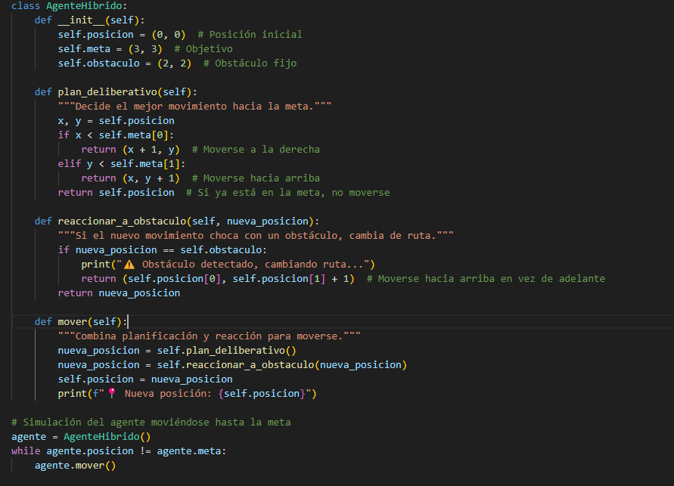
Ejemplo de un agente hibrido
Notes:
6

Slide 12

Gracias por su atención
Notes:
7

